Slide 1
Социально-экономический вопрос развития велосипедного транспорта в городах России
Студент магистратуры
Экономического факультета
МГУ им. М.В. Ломоносова
Демин Виктор

Slide 2
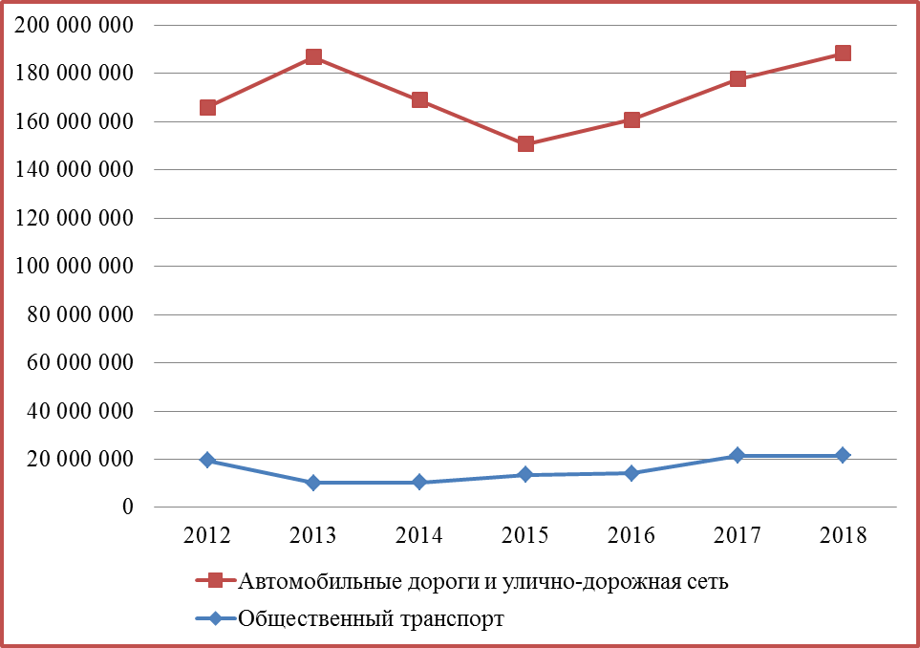
Важность оценки внешних эффектов: недооценка общественного и велосипедного транспорта
Сравнение расходов в г. Москве на автомобильные дороги и наземный общественный транспорт*:
- затраты на автодороги превышают затраты на общественный транспорт от 7 до 17 раз;
- затраты на велосипедную инфраструктуру меньше 0,2% от затрат на автодороги
- в наземном транспорте установлены турникеты, создающие очереди;
- парковочных мест все равно не хватает – автомобили припаркованы на тротуарах и газонах.
* получено на основе бюджета г. Москвы

Slide 3
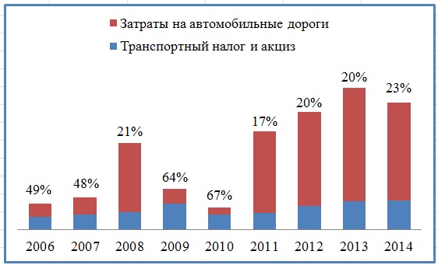
Важность оценки внешних эффектов: субсидирование автомобилей
Доля транспортного налога и акциза в затратах на автомобильные дороги в г. Москве*:
- Транспортный налог и акцизы составляют только 17-67% от расходов на автомобильные дороги;
- Только с 2012 года начали вводить платную парковку в Москве;
- Расширяется количество бессветофорных скоростных дорог, подземных, надземных переходов.
* получено на основе бюджета г. Москвы

Slide 4
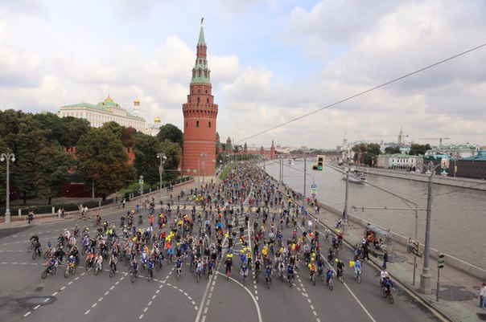
Изменение взглядов общественности
- Появление некоммерческих организаций в Москве:
“Let’s bike it” (2010),“Городские проекты” (2012), Институт “Strelka” (2009).
- Новая городская традиция:
6 Московский велопарад – 25 000 участников*
* Фото взято в группе Let’s bike it https://vk.com/letsbikeit_msk

Slide 5
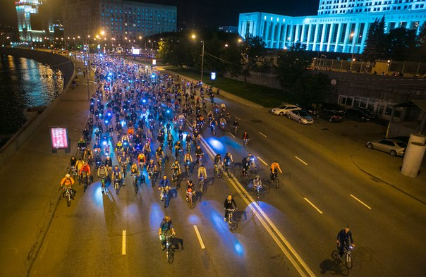
Изменение взглядов общественности
Ночной Московский велопарад – 10 000 участников*
* Фото взято в группе Let’s bike it https://vk.com/letsbikeit_msk

Slide 6
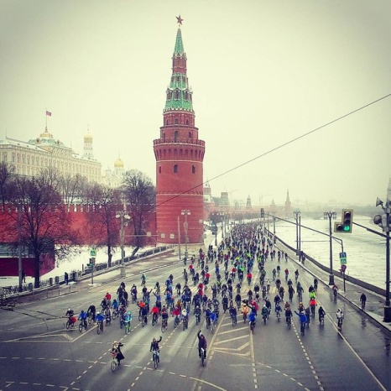
Изменение взглядов общественности
Первый Московский зимний велопарад – 3 000 участников*
* Фото взято в группе Let’s bike it https://vk.com/letsbikeit_msk

Slide 7
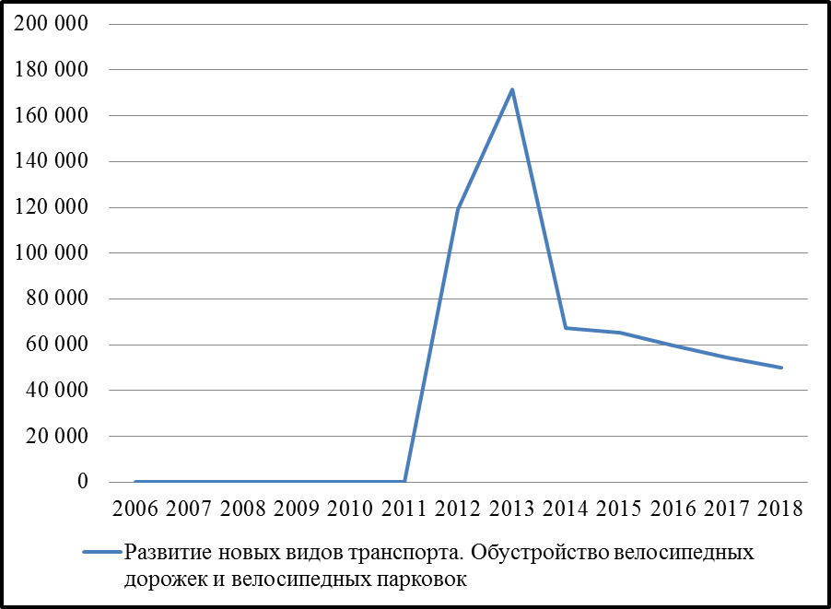
Наметились изменения в госуправлении
Появились расходы на развитие велосипедной инфраструктуры*:
* получено на основе бюджета г. Москвы

Slide 8
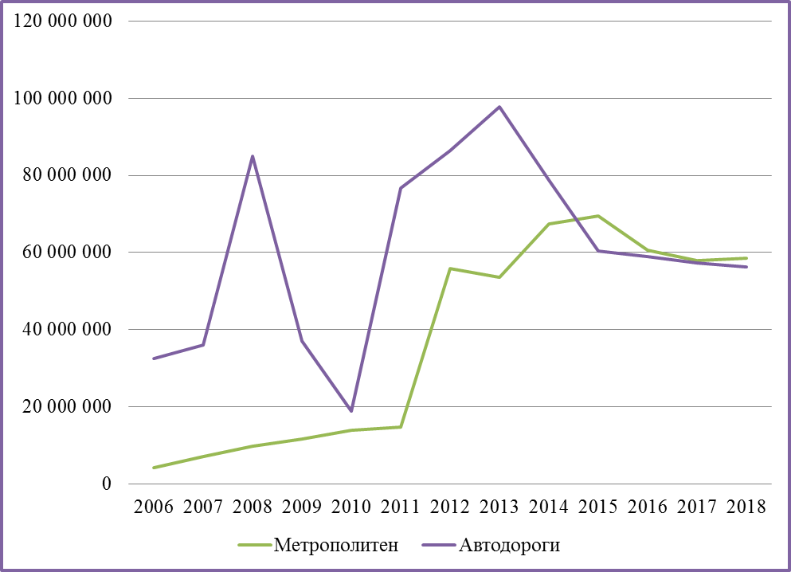
Наметились изменения в госуправлении
Расходы на метрополитен превысили расходы на автодороги*:
* получено на основе бюджета г. Москвы

Slide 9
Оценка внешних эффектов
Общественность и правительство уже работают по этому направлению, только научное сообщество игнорирует этот вопрос:
Не хватает комплексных оценок внешнего влияния автомобилей, общественного транспорта, общественных пространств, велосипедов.
К примеру, в Дании при сравнении издержек автомобилей и велосипедов сравнение идет вплоть до оценки брендинга/туризма, изменения климата и шума.
Что нужно рассчитать:
Оценка времени (на основе опросов, стоимости рабочего времени);
Оценка влияния на здоровье и продолжительность жизни (исследования ВОЗ);
Оценка снижения работоспособности за счет усталости в дороге (в СССР уже проводились аналогичные исследования);
Оценка издержек на ДТП (исследования на основе данных страховых компаний и ГИБДД);
Оценка операционных издержек (опросы, статистика);
Оценка шума, загрязнения воздуха (косвенная оценка стоимости аренды недвижимости, оценка изменения количества людей в зависимости от времени года);
Оценка износа дороги (оценка бюджета);
Оценка издержек на парковочные места (исходя из стоимости платной парковки, стоимости аренды недвижимости);

Slide 10
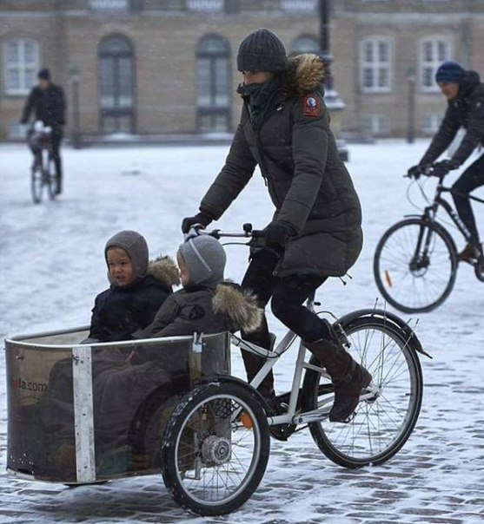
Почему это важно
1. Экономический аспект:
По оценкам, проведенным в Копенгагене общественные издержки на 1 км проезда автомобиля составляют 0,152 Евро, а для велосипеда -0,164 Евро (общественный доход).
По оценкам ВШЭ, если 10% автомобилистов пересадить на общественный транспорт, то ежегодный экономический эффект составит 58,753 млрд. руб./год.
2. Социальный аспект:
Вопросы неравенства. В России коэффициент Джини составил 42% (в 2012 году). Значительное неравенство негативно влияет на экономический рост. Велосипед – символ равенства.
Отражает современный общественный запрос.
Её Королевское Высочество кронпринцесса Дании Мэри везёт детей — принца Винсента и принцессу Йозефину — в детский сад

Slide 11
Спасибо за внимание!
Демин Виктор
Email: deminvictor@gmail.com
Тел: 8 985 127 77 70.

